Slide 1

MAKİNE ÖĞRENMESİ
AYŞENUR YILDIZ

Slide 2

Makine öğrenmesi nedir?
Bir veri kümesindeki kalıpları bulmak için deneyimlerden öğrenebilen sistemler aracılığıyla Yapay Zeka elde etmek için geliştirilen bir yaklaşımdır.
Makine öğrenmesinin amacı:
Verilerden karmaşık işlevleri öğrenerek bunlar üzerinden tahminler yapmaktır.

Slide 3
YAPAY ZEKA VE MAKİNE ÖĞRENMESİ
YAPAY ZEKA
MAKİNE ÖĞRENMESİ
DERİN ÖĞRENME
VERİ BİLİMİ

Slide 4
Öğrenme Türleri
DENETİMLİ ÖĞRENME
Makine öğrenmesi modelinin etiketlenmiş veriyle eğitildiği öğrenme türüdür.
DENETİMSİZ ÖĞRENME
Makine öğrenmesini modelinin etiketsiz verileriyle eğitildiği ve modelin karakteristik çıkarması gereken öğrenme türüdür.
Kümeleme gibi alanlarda kullanılmaktadır.
PEKİŞTİRMELİ ÖĞRENME
Makine öğrenmesi modelinin ödül-ceza yöntemi ile eğitildiği öğrenme türüdür.
Bu yöntem genellikle bilgisayar oyunlarında kullanılır. hamle sonucundaki kazanç ya da kayba göre artı puan ve eksi puan gibi ödül ve ceza alan model en yüksek puanı elde etmeye çalışarak öğrenmeyi sağlar.
Sınıflandırma, doğal dil işleme, bilgisayarlı görü gibi alanlarda kullanılmaktadır.

Slide 5
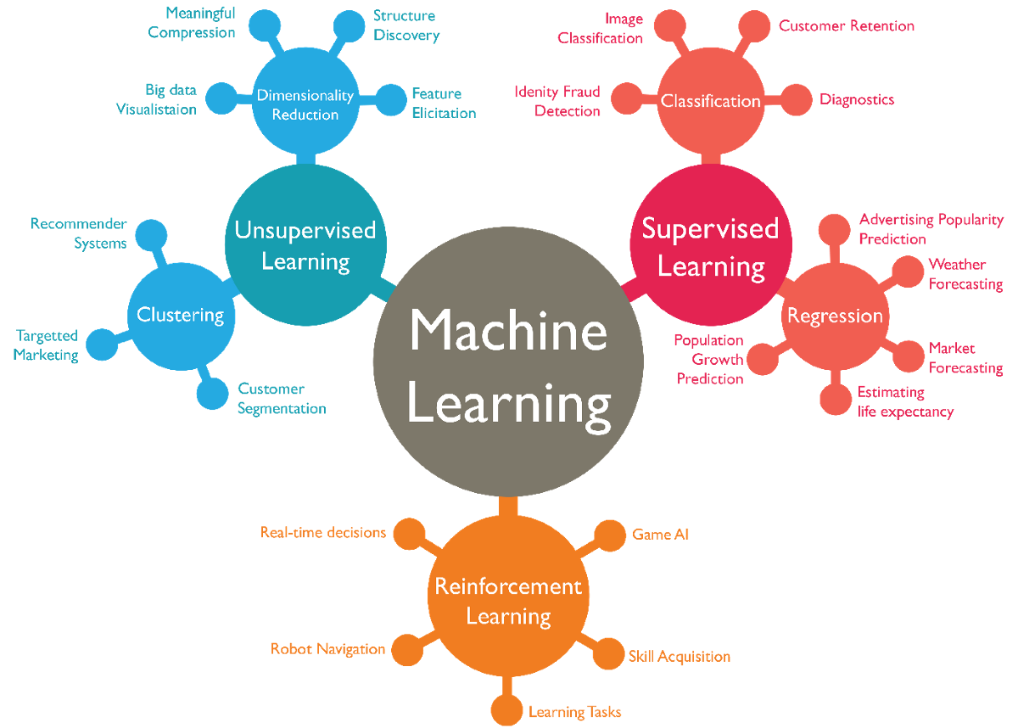
Makine öğrenmesi algoritmaları

Slide 6

Uçtan Uca Makine Öğrenmesi Projesi Proje Adımları
1. Problem Tanımı
2. Veriyi Toplamak
3. EDA & Ön işleme
4. Eğitim
5. ML Modellerini Kıyaslama
6. Tahmin

Slide 7
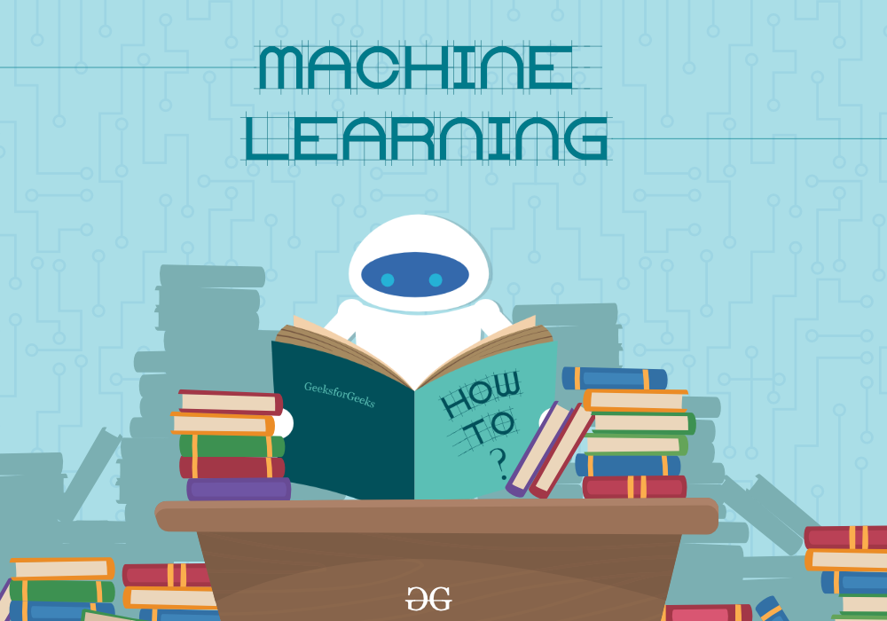
1.Problem Tanımı
İlk adım problemin tanımlanmasıdır
İkinci adım, sorunun neden çözülmesini istediğinizi veya buna ihtiyaç duyduğunuzu derinlemesine düşünmektir
Sorun tanımının üçüncü ve son adımında, sorunu manuel olarak nasıl çözeceğinizi keşfedin

Slide 8

2.Veriyi Toplamak

Slide 9
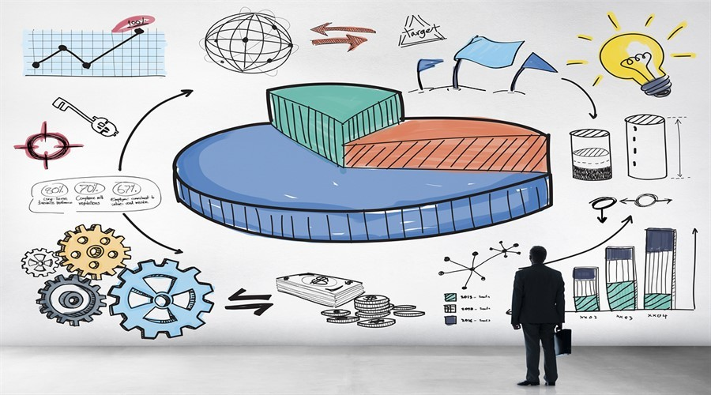
3. EDA & Veriyi Ön İşlemek

Slide 10

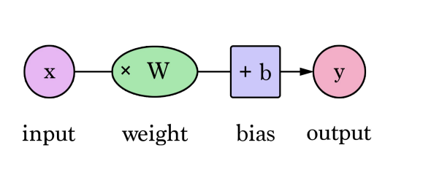
4. Eğitim
Bir modeli eğitmek, etiketlenmiş örnekleri kullanarak en iyi ağırlık ve bias değerlerini öğrenmek (belirlemek) anlamına gelir.

Slide 11
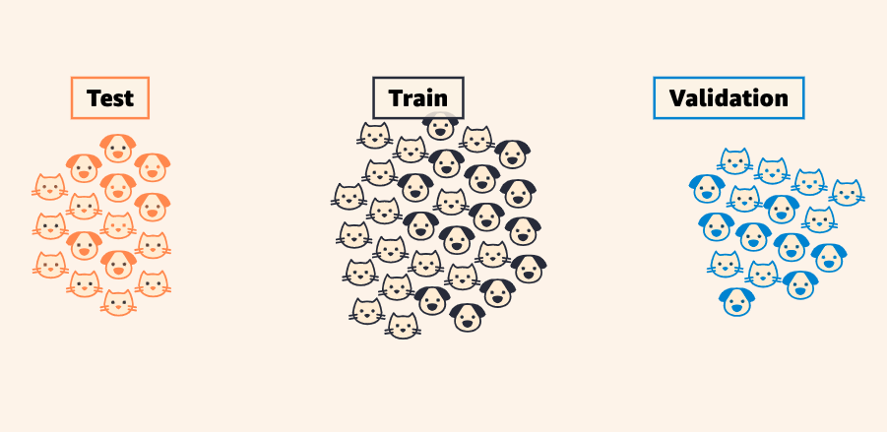
Verileri Özniteliklere ve Etikete Bölme
Bir modeli eğitmek için önce verileri özellikler ve etiketler olarak ayırmak gerekir.
Modeli test ederken verileri eğitim ve test olarak bölmek faydalı olabilir, algoritmanın henüz görmediği verileri kullanmak, farklı problemleri belirlemek için faydalıdır.

Slide 12
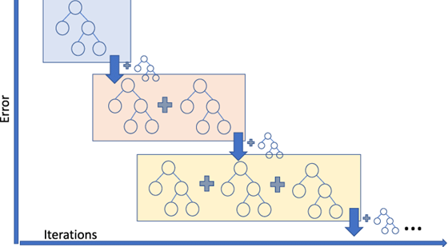
Gradient Boosting Modeli Kullanmak
Gradient Boosting algoritması, yalnızca sürekli hedef değişkeni (Regressor olarak) değil, aynı zamanda kategorik hedef değişkeni de (Sınıflandırıcı olarak) tahmin etmek için kullanılabilir.
Regresör olarak kullanıldığında hata fonksiyonu Ortalama Kare Hatası (MSE) ve sınıflandırıcı olarak kullanıldığında maliyet fonksiyonu Log Loss’tur

Slide 13

5. ML Modellerini Kıyaslama

Slide 14
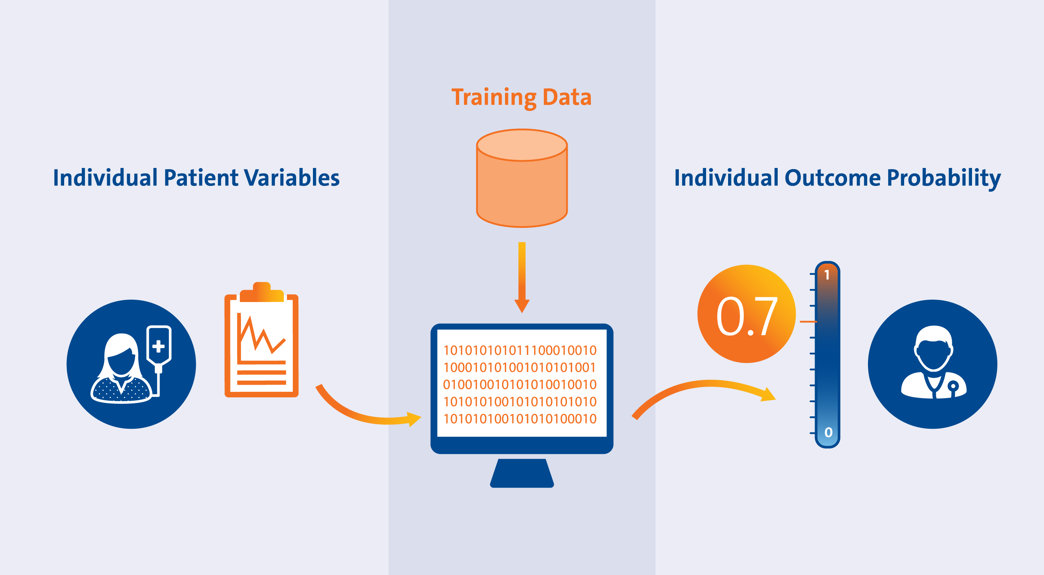
6. Tahmin
Tahmin, bir algoritmanın geçmiş bir veri kümesi üzerinde eğitildikten ve belirli bir sonucun olasılığını tahmin ederken yeni verilere uygulandıktan sonra çıktısını ifade eder.

